Slide 1
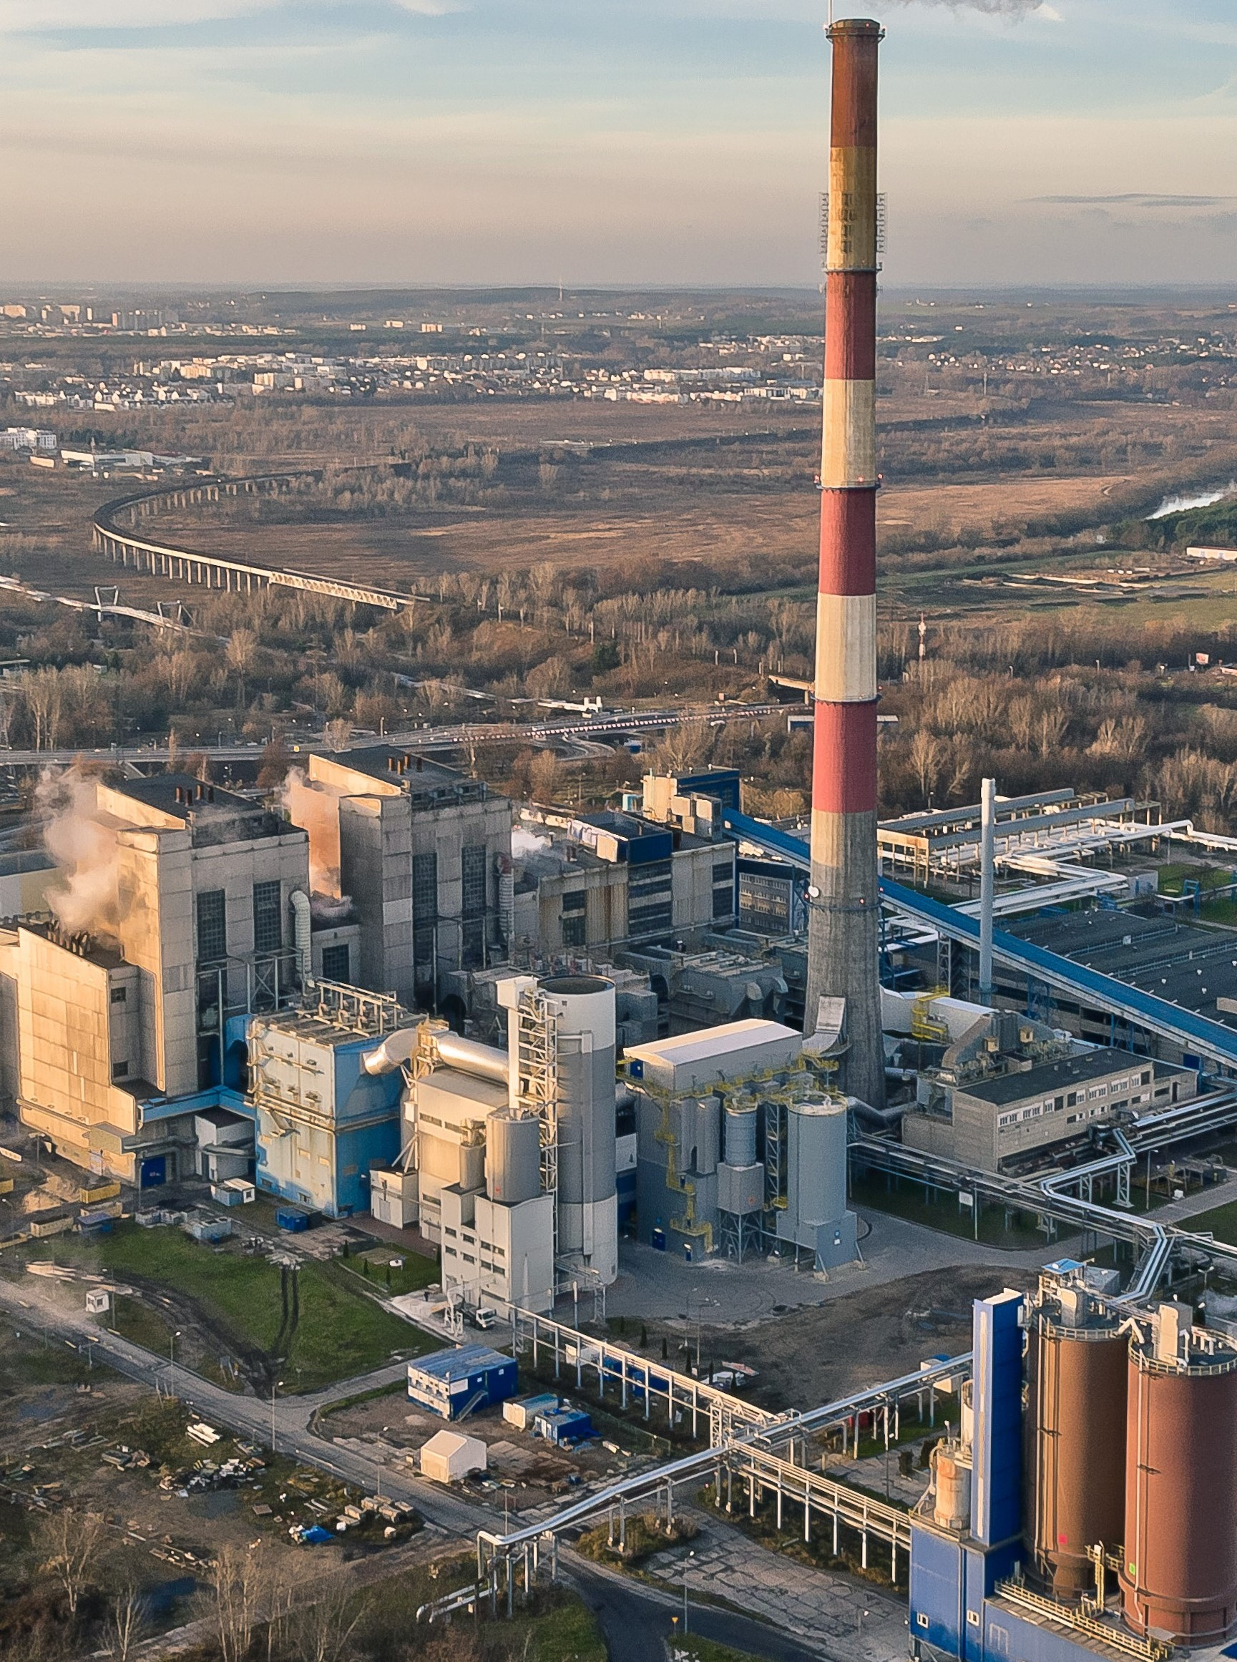
Środki bezpieczeństwa
i sposób postępowania
w przypadku poważnej awarii przemysłowej
Veolia Energia Poznań S.A.

Slide 2
Zgodnie z art. 261a Ustawy Prawo ochrony środowiska z dnia 27.04.2001
Veolia Energia Poznań S.A. jako zakład o zwiększonym ryzyku
wystąpienia poważnej awarii przemysłowej przedstawia informacje dotyczące
przeciwdziałania awariom przemysłowym.

Slide 3
SPIS
TREŚCI
01
02
03
Oznaczenie prowadzącego zakład
Potwierdzenia zgodnie
z przepisami
Opis działalności zakładu
04
05
06
Charakterystyka składowanych substancji
Opisy instalacji i zabezpieczeń
Sposoby postępowania
i ostrzegania pracowników
i społeczeństwa

Slide 4
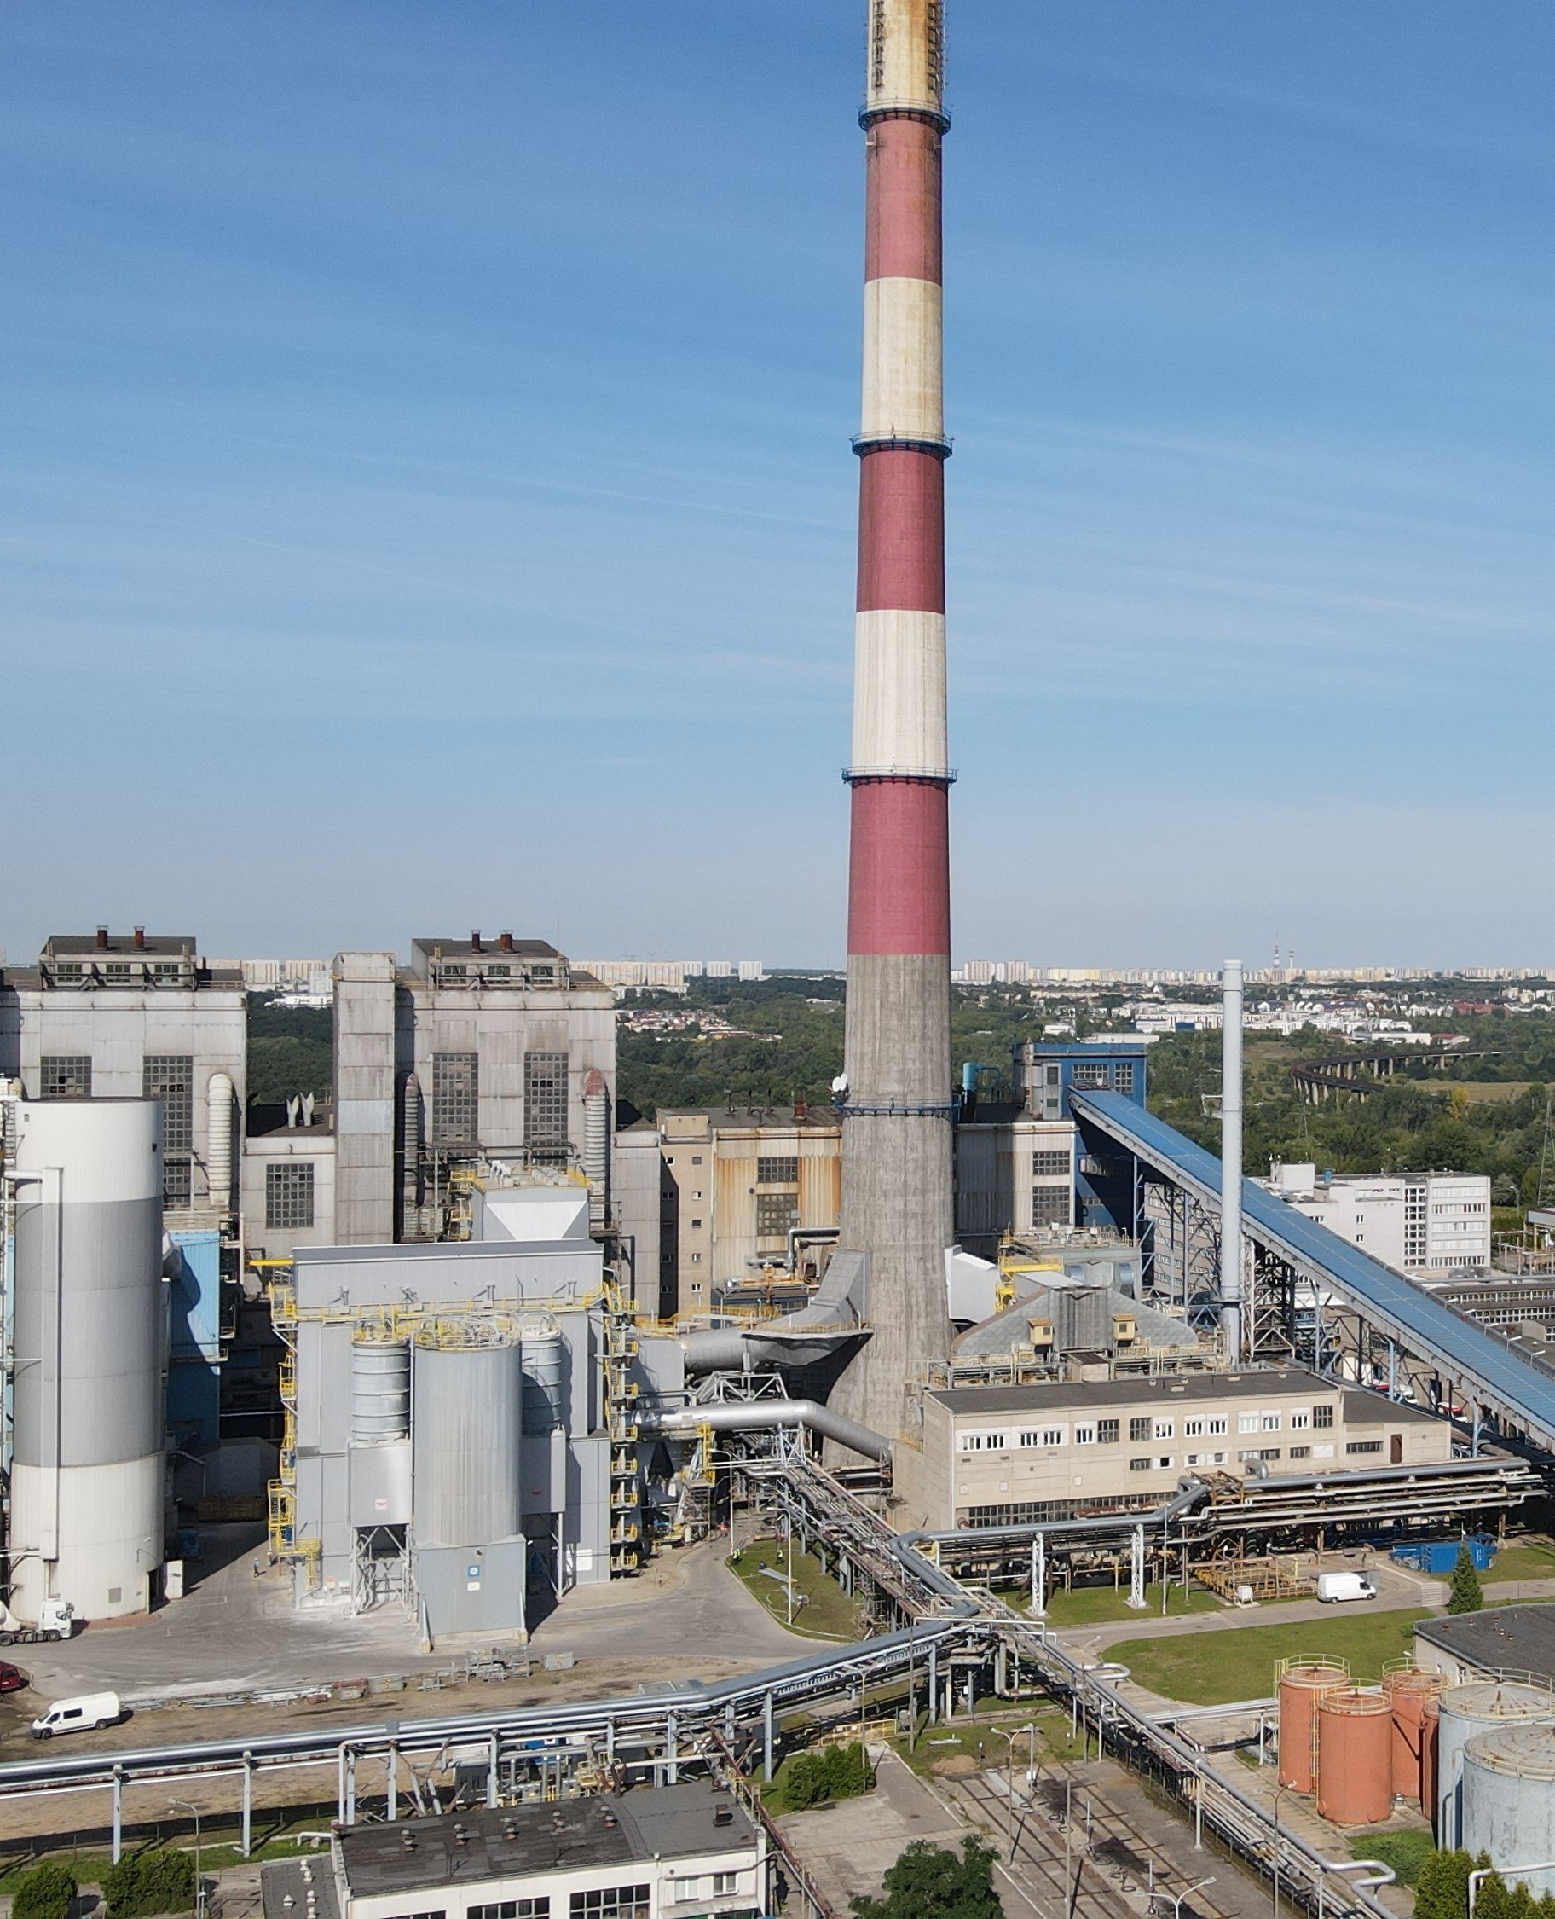
OZNACZENIE
PROWADZĄCEGO ZAKŁAD
01
Zarząd Veolia Energia Poznań S.A.
w składzie zgodnym z KRS 0000052595
Adres:
ul. Energetyczna 3
61-016 Poznań
REGON : 630956570
NIP : 777-00-00-755
Biuro Obsługi Klienta
tel. +48 801 57 57 57, bok.poznan@veolia.com

Slide 5
POTWIERDZENIA
ZGODNIE Z PRZEPISAMI
02
Veolia Energia Poznań S.A. została zaliczona do zakładów o zwiększonym ryzyku wystąpienia poważnej awarii przemysłowej („ZZR") ze względu na posiadanie zbiorników magazynowych i instalacji oleju opałowego, których zdolność magazynowa jest większa od wartości progowej (> 2500 Mg).
W dniu 11.06.2014r. dokonano zgłoszenia
a 29.05.2024 aktualizacji zgłoszenia zakładu w myśl art. 250 ust.1 Ustawy POŚ do:
Komendanta Miejskiego Państwowej Straży Pożarnej w Poznaniu
Wojewódzkiego Inspektora Ochrony Środowiska w Poznaniu
oraz przekazano tym organom Program Zapobiegania Awariom.

Slide 6
OPIS
DZIAŁALNOŚCI ZAKŁADU
03
WYTWARZANIE
DYSTRYBUCJA
Produkcja energii elektrycznej oraz ciepła - w postaci pary technologicznej i gorącej wody
Dystrybucja energii elektrycznej oraz zaopatrywanie podmiotów zewnętrznych w ciepło

Slide 7
CHARAKTERYSTYKA
SKŁADOWANYCH SUBSTANCJI
04
Nazwa substancji | Kategoria substancji niebezpiecznych | Zagrożenia decydujące o kwalifikacji
Olej opałowy ciężki | H 400, H 410, H 332, H350, H 361d, H 373 | substancje niebezpieczne dla środowiska, działają toksycznie/ bardzo toksycznie na organizmy wodne; mogą spowodować długotrwałe skutki w środowisku wodnym
Olej opałowy lekki | H 411, H 304, H 315, H 332, H 351, H 373
W tabeli zestawiono informacje
o substancjach niebezpiecznych, decydujących o kwalifikacji zakładu.
Pozostałe substancje nie przekraczają progów określonych w przepisach wykonawczych wydanych na podstawie art. 248 ust. 3 ustawy Prawo Ochrony Środowiska lub też nie są uwzględniane zgodnie z pkt 1.1 załącznika do stosownego Rozporządzenia Min. Gospodarki (ilość mniejsza niż 2% podanych wartości progowych).

Slide 8
OPIS
INSTALACJI
05
Do instalacji zwiększonego ryzyka na terenie zakładu należy instalacja rozładunku, magazynowania i przesyłu paliw płynnych.W jej skład wchodzą:
Celem działania instalacji jest nieprzerwane dostarczanie oleju opałowego w ilościach potrzebnych w danej chwili do opalania kotłów.
Dla zagwarantowania ciągłej pracy kotłów zostały zamontowane rurociągi od pomp zasilających do kotłowni głównej i szczytowej, którymi równolegle płynie olej i w przypadku awarii jednego z rurociągów drugi jest w stanie całkowicie przejąć obciążenie.
2 zbiorniki na olej opałowy ciężki
2 zbiorniki na olej opałowy lekki
stacje rozładowcze dla cystern kolejowych i autocystern,
urządzenia w budynkach gospodarki olejowej,
instalacja parowa,
instalacja ściekowa wewnątrz budynku oraz w obrębie parku zbiorników magazynowych na zewnątrz budynku oraz wzdłuż kolektorów rozładowczych wraz z łapaczem olejów

Slide 9
OPIS
ZABEZPIECZEŃ
05
Zbiorniki z olejem zabezpieczone są przed niekontrolowanym rozlaniem poprzez misy lub ścianę osłonową. Zakład posiada system zabezpieczeń przed przedostaniem się ścieków zaolejonych do wód powierzchniowych.
Ścieki technologiczne, kierowane są do łapacza oleju, gdzie substancje ropopochodne są wychwytywane przez system komór przelewowych i oczyszczone ścieki kierowane są do oczyszczalni ścieków przemysłowych. W przypadku zidentyfikowania substancji ropopochodnej w oczyszczalni ścieków przemysłowych, dodatkowo kolektor napływowy i odpływowy można zabezpieczyć matami chłonnymi lub rękawami sorpcyjnymi, które usuwają z powierzchni ścieków warstwę oleju. Ścieki z oczyszczalni ścieków przemysłowych kierowane są do Zakładowej Oczyszczalni Ścieków.
Gospodarka olejowa została wyposażona m. in. w następujące układy sygnalizacyjne:
niskie ciśnienie oleju opałowego,
temperatura oleju opałowego w zbiornikach,
niskie ciśnienie przed pompami głównymi,
poziom oleju w zbiornikach,
temperatura przed pompami,
brak zasilania 230V.

Slide 10
OPIS
ZABEZPIECZEŃ PRZECIWPOŻAROWYCH
05
Gospodarka olejowa wyposażona jest w następujące instalacje gaśnicze i zabezpieczające:
a) Zbiornik oleju opałowego lekkiego V 4000 m3:
- półstała instalacja gaśnicza na pianę ciężką,
b) Przestrzeń pomiędzy zbiornikiem oleju lekkiego V 4000m3 a ścianą osłonową:
- półstała instalacja gaśnicza na pianę ciężką,
c) Misy zbiorników oleju opałowego ciężkiego:
- półstała instalacja gaśnicza na pianę średnią.
d) Pompownia oleju opałowego ciężkiego:
- półstała instalacja gaśnicza na pianę średnią,
- wewnętrzna instalacja hydrantowa.
e) Łapacz oleju:
- półstała instalacja gaśnicza na pianę średnią.
Teren całego zakładu chroniony jest zewnętrzną siecią hydrantową o ciśnieniu 0,6-0,8 MPa.
Dodatkowo zakład został wyposażony w agregat pompowy Diesla zapewniający wodę do celów ppoż. w przypadku tzw. Black-out

Slide 11
SPOSOBY POSTĘPOWANIA I OSTRZEGANIA
PRACOWNIKÓW
06
Na terenie Elektrociepłowni Karolin obowiązują następujące instrukcje mające na celu szczegółowe określenie zasad postępowania poszczególnych pracowników na wypadek wystąpienia zagrożenia:
Instrukcja ogólna przeciwpożarowa – zawierająca podstawowe informacje dotyczące przestrzegania przepisów przeciwpożarowych oraz obowiązujących instrukcji i zasad mających wpływ na bezpieczeństwo w zakładzie,
Instrukcja alarmowania na wypadek powstania pożaru lub innego miejscowego zagrożenia – zawierająca zasady alarmowania wewnętrznego oraz zewnętrznych służb ratowniczych, a także podstawowe zasady prowadzenia akcji ratowniczo – gaśniczej na terenie zakładu przez pracowników oraz ratowników Nieetatowej Grupy Ratowniczej Veolia Energia Poznań S.A.,
Szczegółowe Instrukcje Eksploatacji poszczególnych urządzeń i instalacji

Slide 12
SPOSOBY POSTĘPOWANIA I OSTRZEGANIA
PRACOWNIKÓW
06
W przypadku powstania awarii należy :
zachować spokój, nie wywoływać paniki,
zaalarmować wszelkimi dostępnymi sposobami osoby znajdujące się w zagrożonym obszarze, budynku (pomieszczeniu),
zawiadomić o powstałym pożarze lub innym miejscowym zagrożeniu:
Dyżurnego Inżyniera Ruchu (DIR) – tel. 1222 lub Dyżurnego Ruchu, tel. alarmowy 1112, (który niezwłocznie zawiadamia DIR), podając następujące informacje:
○ miejsce powstania pożaru/awarii,
○ z czego wynika zagrożenie (co się dzieje, jaka jest przyczyna),
○ czy występuje zagrożenie ludzi,
○ czy w budynku, pomieszczeniu objętym pożarem znajdują się materiały pożarowo niebezpieczne (np. butle z gazami lub pojemniki z cieczami łatwopalnymi),
○ nazwisko i numer telefonu, z którego powiadamia.
Uwaga: słuchawkę można odłożyć dopiero po potwierdzeniu przyjęcia zgłoszenia.
Dyżurny Inżynier Ruchu po otrzymaniu informacji o pożarze lub innym miejscowym zagrożeniu powinien zaalarmować Państwową Straż Pożarną, Nieetatową Grupę Ratowniczą Veolia Energia Poznań S.A., Dyrektora Dyżurnego oraz przystąpić do prowadzenia działań gaśniczo-ratowniczych.

Slide 13
SPOSOBY POSTĘPOWANIA I OSTRZEGANIA
PRACOWNIKÓW
06
Zarówno pracownicy firm zewnętrznych (przed uzyskaniem zezwolenia na prowadzenie prac), jak
i pracownicy Veolia Energia Poznań S.A. przechodzą instruktaż obejmujący m.in. zasady zachowania się w sytuacji awaryjnej. Dodatkowo pracownicy przechodzą cyklicznie szkolenia przeciwpożarowe połączone ze szkoleniem na wypadek sytuacji awaryjnych i ćwiczenia ze służbami ratowniczymi.
Alarmowanie pracowników odbywa się telefonicznie poprzez zakładową sieć telefonów bezprzewodowych DECT. Osoby pełniące funkcje kierownicze alarmowane są poprzez służbowe telefony komórkowe. Ponadto budynek biurowy wyposażony jest w alarmową instalację rozgłoszeniową.
Alarmowanie pracowników firm zewnętrznych odbywa się poprzez telefony komórkowe kierowników (brygadzistów) tych firm.

Slide 14
SPOSOBY POSTĘPOWANIA I OSTRZEGANIA
SPOŁECZEŃSTWA
06
Na podstawie przeprowadzonej oceny ryzyka nie stwierdzono możliwości wystąpienia zdarzenia, które mogło by powodować zagrożenie poza terenem zakładu.
Magazynowane i stosowane substancje niebezpieczne stanowią głównie zagrożenie dla środowiska
w przypadku uwolnienia i przedostania się do gleby lub wód powierzchniowych. Jednak
w warunkach pożaru mogą wydzielać się duże ilości dymu, działającego drażniąco szczególnie dla osób ze schorzeniami dróg oddechowych.
Osobą odpowiedzialną za podjęcie decyzji o alarmowaniu społeczeństwa jest Dyżurny Inżynier Ruchu w porozumieniu z Dyrektorem Dyżurnym Veolia Energia Poznań S.A. W przypadku przejęcia działań ratowniczych przez Państwową Straż Pożarną, decyzję o powiadomieniu społeczeństwa podejmuje Kierujący Działaniem Ratowniczym PSP.
Ostrzeganie społeczeństwa może odbywać się przy udziale:
Regionalnego Systemu Ostrzegania - zarządzanego przez Wojewódzkie Centrum Zarządzania Kryzysowego ,
Centrum Zarządzania Kryzysowego Miasta Poznania z wykorzystaniem lokalnych stacji radiowych i telewizyjnych.

Slide 15
SPOSOBY POSTĘPOWANIA
SPOŁECZEŃSTWA
06
Właściwe postępowanie społeczeństwa w przypadku wystąpienia poważnej awarii przemysłowej to:
unikanie kontaktu z produktami rozkładu termicznego,
niezbliżanie się do rejonu zagrożenia, nie wchodź w obszar występowania zadymienia,
stosowanie się do poleceń i instrukcji ogłaszanych przez służby prowadzące działania ratowniczo ‐ gaśnicze i porządkowe,
zapewnienie bezpiecznego schronienia dzieciom i osobom niepełnosprawnym,
zamknięcie okien,
zawiadomienie sąsiadów,
włączenie telewizora lub radioodbiornika na częstotliwość stacji lokalnej,
słuchanie nadawanych komunikatów i zasad postępowania w zaistniałej sytuacji,
pozostawanie w stanie umożliwiającym szybkie opuszczenie miejsca przebywania,

Slide 16
SPOSOBY POSTĘPOWANIA
SPOŁECZEŃSTWA
06
Jeśli nie ma osób wydających polecenia i instrukcje – należy postępować zgodnie z poleceniami przekazywanymi w komunikatach radiowych, telewizyjnych lub przekazywanych przez ruchome środki nagłaśniające.
Wykaz telefonów alarmowych w przypadku zaistnienia poważnej awarii przemysłowej:
Centrum Powiadamiania Ratunkowego w Poznaniu tel. 112
Państwowa Straż Pożarna tel. 998
Wojewódzki Inspektorat Ochrony Środowiska w Poznaniu tel. (61) 827-05-00

Slide 17
STOSOWANE ŚRODKI
BEZPIECZEŃSTWA
06
Zakład jest przygotowany do stosowania Programu Zapobiegania Awariom i do zwalczania poważnej awarii przemysłowej.
Funkcjonują odpowiednie rozwiązania proceduralno – organizacyjne oraz stosuje się dokumenty dotyczące bezpiecznego użytkowania instalacji.
Zostało przeanalizowane prawdopodobieństwo wystąpienia awarii przemysłowej.
Określono ryzyko wystąpienia awarii na poziomie ryzyka akceptowalnego.
Podjęto techniczne, organizacyjne, proceduralne środki konieczne do zapobiegania awarii oraz minimalizacji jej skutków.
Zastosowane w instalacji zabezpieczenia zapewniają właściwy standard bezpieczeństwa

